Slide 1

Lesson 9
Hardhat smart contract lottery

Slide 2
Hikmah Nisya - 1103184094 Radzis Araaf Jaya Jamaludin - 1103184234 Raudhatul Rafiqah Assyahiddini - 1103180225

Slide 3
Apa itu Hardhat?
Hardhat adalah Environment yang digunakan pengembang untuk mengkompilasi, menguji, menyebarkan, dan men-debug dApps berbasis Ethereum. Ini berarti membantu pengembang dan pembuat kode untuk mengelola banyak tugas asli dalam mengembangkan kontrak pintar.
Hardhat hadir dengan jaringan Ethereum lokal yang sudah dibangun sebelumnya dengan fokus pada pengembangan. Jaringan ditentukan untuk debugging Soliditas dan fitur pesan kesalahan, jejak tumpukan, antara lain. Dengan demikian, lingkungan ini sangat membantu dalam memungkinkan pengembang untuk memahami di mana dApps mereka gagal dan bagaimana mereka dapat memecahkan masalah.

Slide 4
Langkah Verify smart contract menggunakan hardhat
Set up Hardhat
1
Create NFT smart contract
2
Create a deployment script
3
Modify hardhat.config.js
4
Run script
5

Slide 5
Set up
Install hardhat menggunakan yarn atau npm
Selanjutnya kita lakukan deploy hardhat-deploy untuk penerapan serta include plugin tautan dana untuk kontrak dengan link.

Slide 6
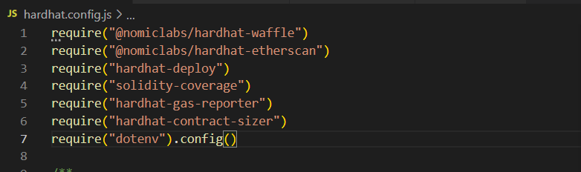
Hardhat.config.js

Slide 7
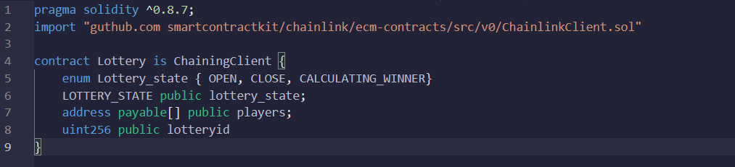
Build sebuah blockchain dengan based decentralized lottery
SET UP

Slide 8
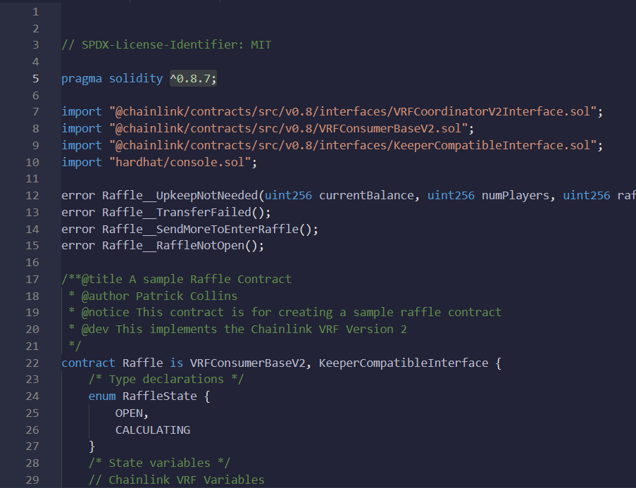
Rafell. sol

Slide 9
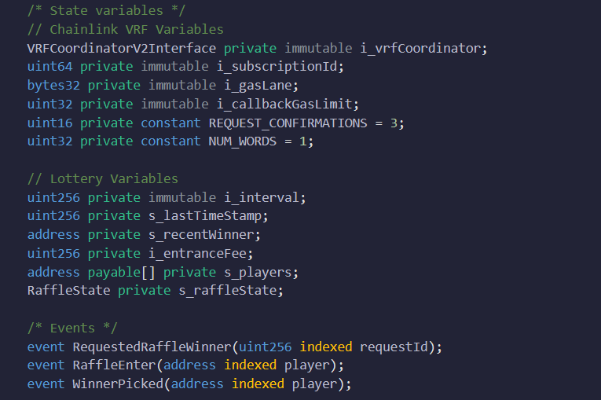
Set chainlink vrf variable

Slide 10
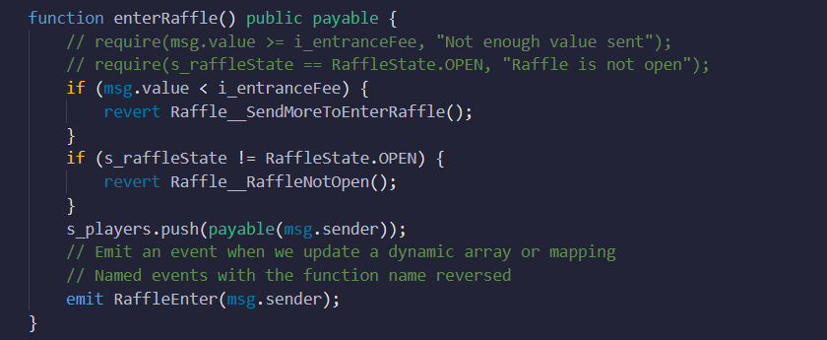
Set masukan raffle

Slide 11
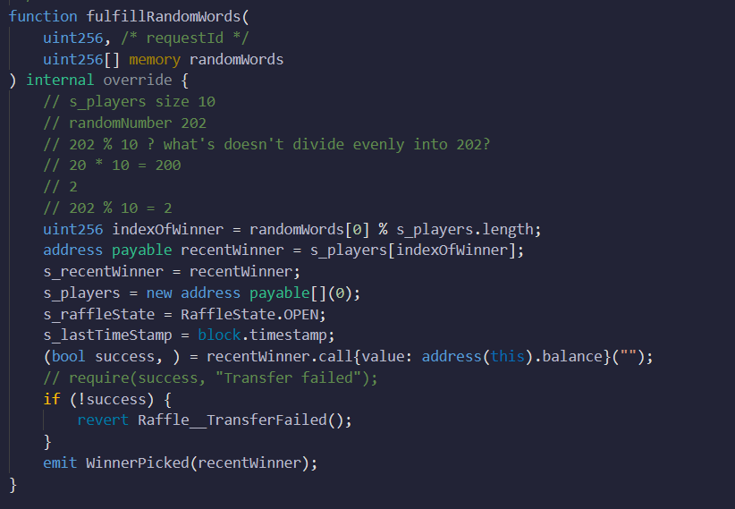
Set pick winner

